Slide 1
Цветок в технике параллельного плетения
Практическая работа
Котелевец Д.А., ПДО,
ТО «Бисеринка», МБОУ ДО ЦТ «Мастер»

Slide 2
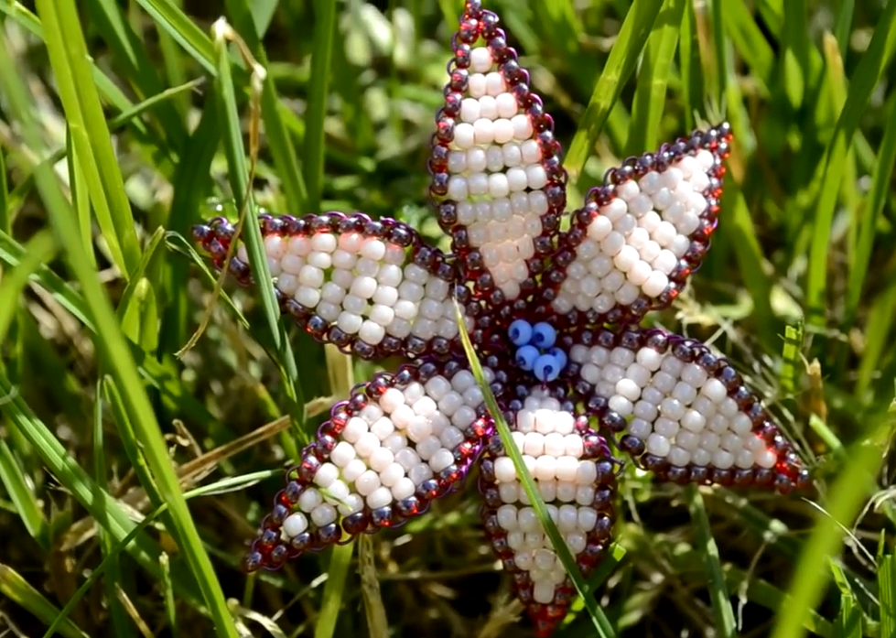
Готовое изделие

Slide 3
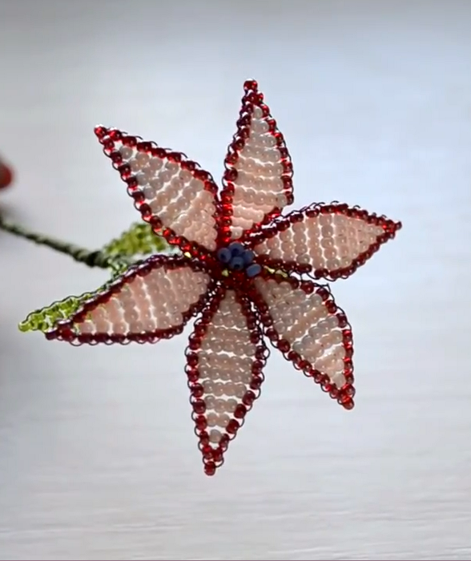
Для работы потребуется:
Бисер №10 (несколько цветов, зеленый обязательно),
Проволока 0,3 (зеленая обязательно),
Кусачки,
Тейп-лента (или нитки мулине).

Slide 4
Задание:
Внимательно изучить видео Мастер-класс по изготовлению цветка в технике параллельного плетения (30.10.2021,31.10.2021, 07.11.2021).
Изготовить цветок.
Прислать фото работы педагогу.

Slide 5
Творческих успехов!!!

